Slide 1

TRƯỜNG TIỂU HỌC PHÚC LỢI
TIẾNG VIỆT

Slide 2
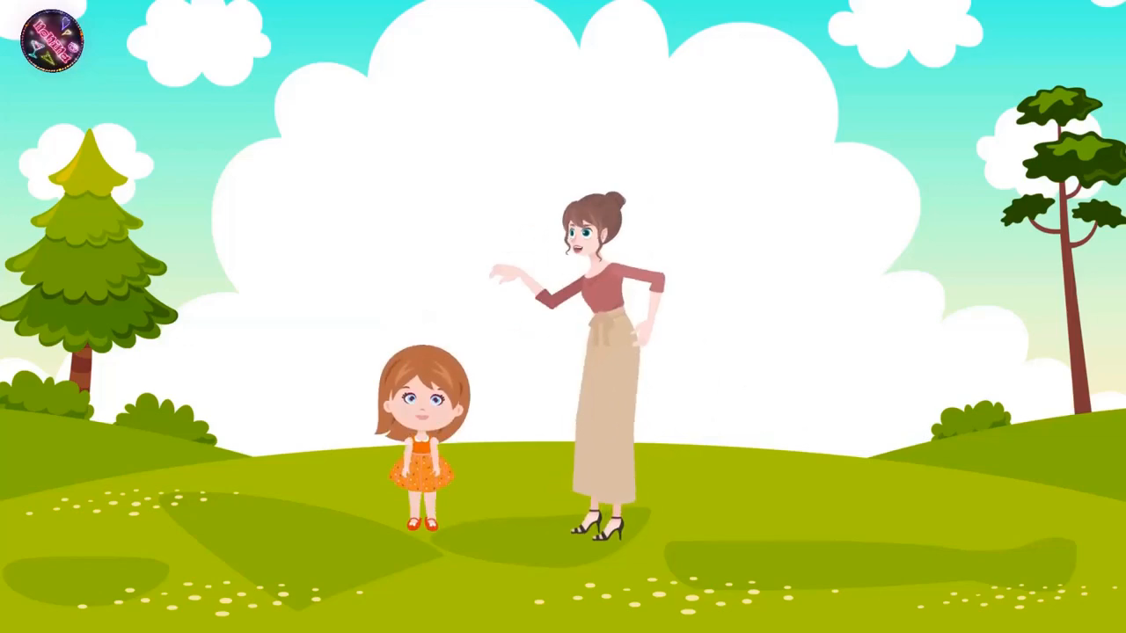

Slide 3


CHỦ ĐỀ
2
TIẾT 1

Slide 4

KHỞI ĐỘNG
1

Slide 5
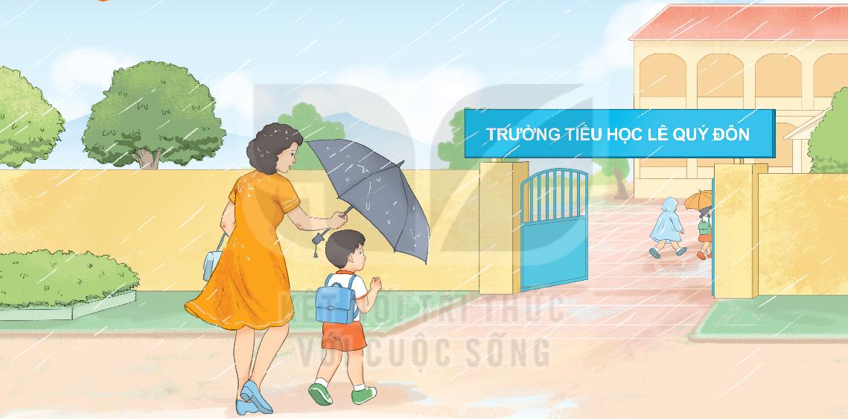
1
Nói về những gì em quan sát được ở trong tranh

Slide 6
ĐỌC
2

Slide 7
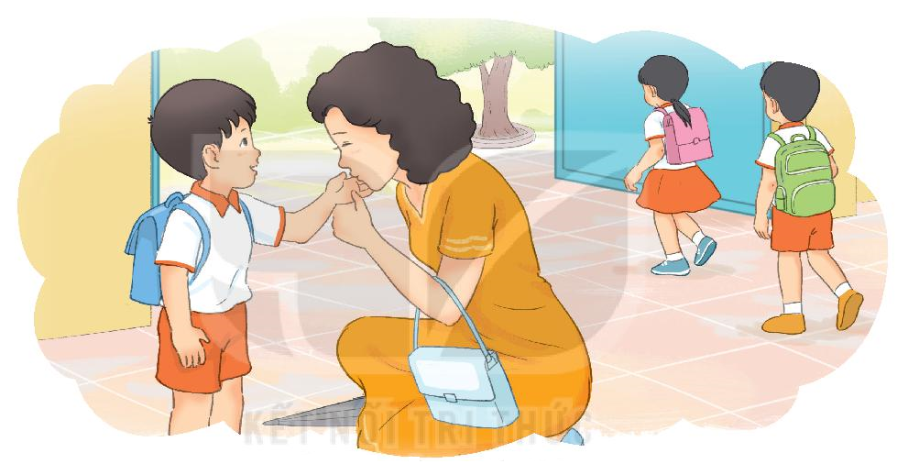
2
ĐỌC
Nụ hôn trên bàn tay

Slide 8
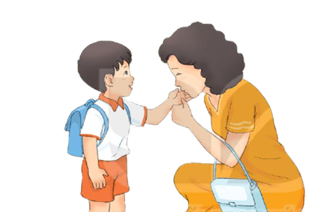
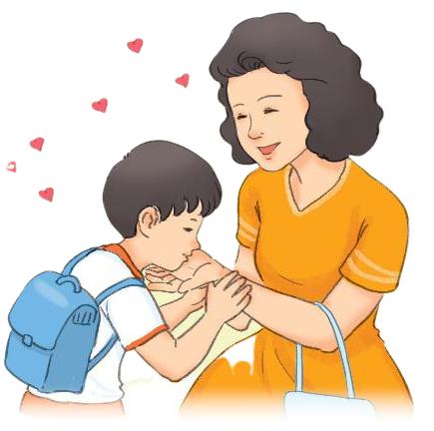
2
ĐỌC
Nụ hôn trên bàn tay
Ngày đầu đi học, Nam hồi hộp lắm. Mẹ nhẹ nhàng đặt một nụ hôn vào bàn tay Nam và dặn:
- Mỗi khi lo lắng, con hãy áp bàn tay này lên má. Mẹ lúc nào cũng ở bên con.
Nam cảm thấy thật ấm áp. Cậu im lặng rồi đột nhiên mỉm cười:
- Mẹ đưa tay cho con nào!
Nam đặt một nụ hôm vào bàn tay mẹ rồi thủ thỉ:
- Bây giờ thì mẹ cũng có nụ hôn trên bàn tay rồi. Con yêu mẹ!
Nam chào mẹ và tung tăng bước vào lớp.
(Theo Au-đrây Pen, Nụ hôn trên bàn tay, Đỗ Nhật Nam dịch )

Slide 9

LUYỆN ĐỌC CÂU
Mẹ nhẹ nhàng đặt một nụ hôn vào bàn tay Nam và dặn:
- Mỗi khi lo lắng, con hãy áp bàn tay này lên má.

Slide 10


2
ĐỌC
Nụ hôn trên bàn tay
Ngày đầu đi học, Nam hồi hộp lắm. Mẹ nhẹ nhàng đặt một nụ hôn vào bàn tay Nam và dặn:
- Mỗi khi lo lắng, con hãy áp bàn tay này lên má. Mẹ lúc nào cũng ở bên con.
Nam cảm thấy thật ấm áp. Cậu im lặng rồi đột nhiên mỉm cười:
- Mẹ đưa tay cho con nào!
Nam đặt một nụ hôm vào bàn tay mẹ rồi thủ thỉ:
- Bây giờ thì mẹ cũng có nụ hôn trên bàn tay rồi. Con yêu mẹ!
Nam chào mẹ và tung tăng bước vào lớp.
(Theo Au-đrây Pen, Nụ hôn trên bàn tay, Đỗ Nhật Nam dịch )

Slide 11

hồi hộp: ở trong trạng thái tim đập nhanh do đang quan tâm đến cái gì đó sắp xảy ra
nhẹ nhàng: rất nhẹ, không gây cảm giác khó chịu
1
2
thủ thỉ: nói nhỏ nhẹ, vừa đủ nghe nhằm bộc lộ tình cảm
tung tăng: di chuyển với những động tác biểu thị sự vui thích
3
4

Slide 12
2
ĐỌC
Nụ hôn trên bàn tay
Ngày đầu đi học, Nam hồi hộp lắm. Mẹ nhẹ nhàng đặt một nụ hôn vào bàn tay Nam và dặn:
- Mỗi khi lo lắng, con hãy áp bàn tay này lên má. Mẹ lúc nào cũng ở bên con.
Nam cảm thấy thật ấm áp. Cậu im lặng rồi đột nhiên mỉm cười:
- Mẹ đưa tay cho con nào!
Nam đặt một nụ hôm vào bàn tay mẹ rồi thủ thỉ:
- Bây giờ thì mẹ cũng có nụ hôn trên bàn tay rồi. Con yêu mẹ!
Nam chào mẹ và tung tăng bước vào lớp.
(Theo Au-đrây Pen, Nụ hôn trên bàn tay, Đỗ Nhật Nam dịch )

Slide 13
CHỦ ĐỀ
2
TIẾT 2

Slide 14
3
TRẢ LỜI CÂU HỎI

Slide 15
2
ĐỌC
Nụ hôn trên bàn tay
Ngày đầu đi học, Nam hồi hộp lắm. Mẹ nhẹ nhàng đặt một nụ hôn vào bàn tay Nam và dặn:
- Mỗi khi lo lắng, con hãy áp bàn tay này lên má. Mẹ lúc nào cũng ở bên con.
Nam cảm thấy thật ấm áp. Cậu im lặng rồi đột nhiên mỉm cười:
- Mẹ đưa tay cho con nào!
Nam đặt một nụ hôm vào bàn tay mẹ rồi thủ thỉ:
- Bây giờ thì mẹ cũng có nụ hôn trên bàn tay rồi. Con yêu mẹ!
Nam chào mẹ và tung tăng bước vào lớp.
(Theo Au-đrây Pen, Nụ hôn trên bàn tay, Đỗ Nhật Nam dịch )

Slide 16
3
TRẢ LỜI CÂU HỎI
a, Ngày đầu đi học, Nam thế nào?
Ngày đầu đi học, Nam hồi hộp lắm.

Slide 17
3
TRẢ LỜI CÂU HỎI
b. Mẹ dặn Nam điều gì?
Mẹ dặn Nam: “ Mỗi khi lo lắng, con hãy áp bàn tay này lên má. ”

Slide 18
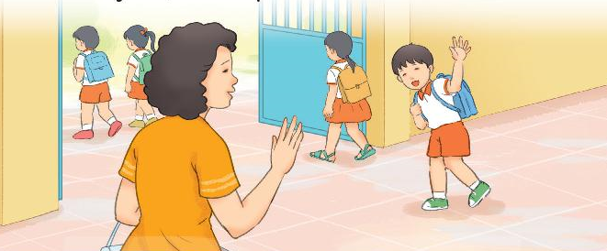
3
TRẢ LỜI CÂU HỎI
c. Sau khi chào mẹ, Nam làm gì?
Sau khi chào mẹ, Nam tung tăng bước vào lớp.

Slide 19
VIẾT
4

Slide 20
4
Viết vào vở câu trả lời cho câu hỏi a ở mục 3
a, Ngày đầu đi học, Nam thế nào?
Ngày đầu đi học, Nam hồi hộp lắm.
(…)

